Slide 1
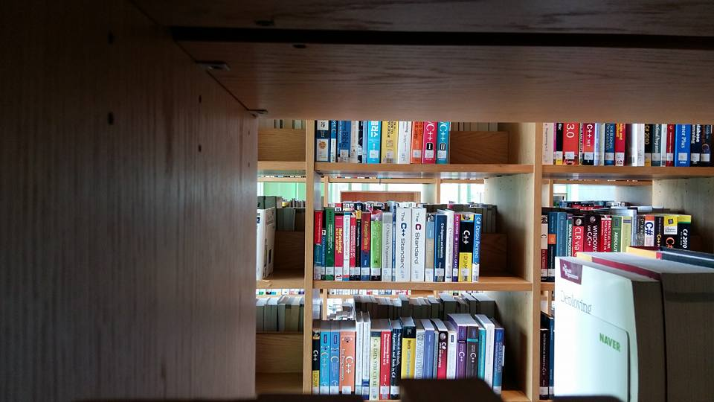
Design Pattern with
C++
Week 2
C++ Korea
박 동하 ( luncliff@gmail.com )
Notes:
안녕하세요, 여러분 :)
디자인 패턴 스터디, 2주차 발표를 맡은 C++ Korea의 박동하 입니다.
옥찬호 님이 특별히 강조.
발표 펑크에 대비한 백업 담당;; 도와주세요.
아직은 배울 점이 많지만, 1년 뒤에는 좀 괜찮은 개발자가 되어있을지도 모릅니다.
C++ 노예, 찾아주세요~ :D

Slide 2


시작하기에 전에…
참고문헌
- 게임 프로그래밍 패턴
- HeadFirst Design Pattern
컬러 테마
- Visual Studio Dark
CC 4.0 Universal
마음대로 쓰세요 :D
이미지 출처
- www.flaticon.com
- Bing image 검색
Notes:
참고자료, 이미지 출처는 이렇습니다. 보통 마지막에 넣지만 저는 먼저 주지하고 가는게 좋다고 생각하는 편 이라서요.

Slide 3


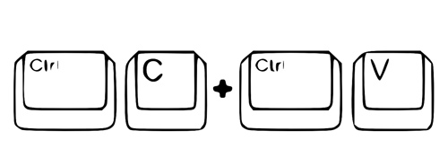
학교 수업을 들어봤는데…
Diagram 그리기
코드 복사
GoF 달달 읽기
Notes:
사실, 전 지난 학기에 학교에서 디자인 패턴 수업을 들었습니다.
만족스럽지 못했습니다. 전혀.
교수님께서 눈을 너무 많이 낮추셨더라구요.
사실 프로그래밍에 입문할 적부터
객체지향 입문, HeadFirst Design Pattern으로 다져진 저에겐 전~혀 의미가 없었습니다.

Slide 4

가장 불만이었던 점…
Notes:
가장 불만이었던 점은….

Slide 5
Theory != Code;
Book != Code;
Diagram != Code;
Notes:
코드에 별로 초점을 두지 않았다는 겁니다.
형식적인 책 읽기 였죠. 책, 중요 합니다. 하지만 책은 코드가 아닙니다.
다이어그램, 중요합니다. 하지만 문서가 프로그램의 전부는 아니죠. 요즘은 Tool들이 일정 수준 이상으로 그려주잖아요?
Gang of 4 보다 제가 뛰어나지는 않습니다만, 이론은 코드가 아닙니다.
말은 쉽지. 코드를 보여줘.
이 말의 의미는 실제로 프로젝트를 뛰고 계신 여러분들이 더 잘 아실 겁니다.

Slide 6

디자인 패턴이 왜 필요하죠?
개발자,‘왜’에서 시작하라 –임 백준님
‘어떻게’ 가 아니라 ‘왜’ 와 ‘무엇’ 에 집중한다.
Why
What
Notes:
작년에 ZD넷에서 임백준 님은 이런 칼럼을 쓰셨습니다.
개발자. ‘왜’에서 시작하라
칼럼의 중반부에 이런 문구가 나옵니다.
Why, What. 그래서 제 디자인 패턴 발표는 전적으로 이 두가지에 초점을 두려고 합니다.
디자인 패턴의 필요성이라…
잠깐 진부한 이야기로 넘어가보죠.

Slide 7



개발 과정
Why
How
What
Analysis
Design
Develop
디자인 패턴
Notes:
테스팅같이 중요한 것들이 좀 빠지긴 했습니다만,
개발과정을 압축하면 크게 이 3가지로 구성될 겁니다.
요구사항 분석, 프로그램 설계, 개발
왜 이 요구사항이 필요한가? - 분석
어떻게 그것을 만족시킬 것인가? – 디자인
그렇다면 무엇이 필요한가? - 개발
간단한 프로그램을 만든다고 해도 이 3가지를 오가며 진행하게 되죠.
이번 스터디의 주제인 디자인 패턴은 여기에 속합니다. 굳이 대응 시키자면 How인 것이죠.

Slide 8





불편한 그 사실
코드는 바뀐다. 왜?
디자인이 바뀌었다? 왜??
기능
컨텐츠
성능
안정화
Notes:
불행하게도, 개발을 진행하다 보면 코드는 매번 바뀝니다.
왜 바뀔까요?
업데이트, 코드 개선, 버그 수정, 새로운 라이브러리, 개발도구,
혹은 새로운 언어를 도입하면서.
때로는 설계가 바뀌기도 합니다.
기능(Feature), 컨텐츠
성능(Performance), 안정화 때문에.
이것들은 결국 우리가 만드는 프로그램에 대한 요구사항입니다.

Slide 9
모든 문제의 시작과 끝
요구사항!
클라이언트는 한 마디로 ‘갑’이라고 할 수 있습니다.
– 생활코딩 이고잉 님
Notes:
요컨대, 문제의 근원은 바로 요구사항입니다.
그리고 새로운 요구사항이 나타나면서, 끝은 또다른 시작일 뿐이라는 것을 체감하게 합니다.
생활코딩의 이고잉 님은 일찍이 이런 표현을 쓰신 적이 있는데요.
클라이언트 == 갑
요구사항은 때로는 느리게, 때로는 빠르게 계속해서 바뀝니다.

Slide 10
고통의 망가진 순환
Why
How
What
Notes:
그렇기 때문에 개발 과정은 한편으로는 고통의 순환이기도 합니다.
별로 우리에게 친화적이지 않죠.
이 소용돌이 속에서 디자인 패턴이 대체 무엇을 해줄 수 있을까요?
이 파란 선이 보이세요?
지금부터 우리는 이 소용돌이를 바꿀 겁니다.
Why > How > What을…

Slide 11
Design Pattern in Action !
무엇을 해야하는가?
왜 문제인가?
어떻게 해결할 것인가?
디자인 패턴
Notes:
바로 이렇게 말이죠.
임백준 님은 ‘어떻게’ 가 아니라 ‘왜’ 와 ‘무엇’ 에 집중한다.
라고 말씀하셨습니다.
그에 맞춰서 우리는 무엇을 해야하는지,
그것이 왜 문제인지를 고민할 것입니다.
여기서 디자인 패턴이 왜 필요할까요?
바로 그 고민에 대한 결과물이기 때문입니다.

Slide 12
호오… 그렇다면…
Notes:
그런데, 프로그래머가 하는 고민의 최종 결과물은 바로 코드입니다.
디자인패턴 또한 고민의 결과물이라고 말씀드렸죠.
이런 뜻입니다.

Slide 13
==
Design
Pattern
Code
Notes:
디자인 패턴은 코드와 불가분의 관계라는 것이죠
무엇을 해야하는가?
왜 문제인가?
이 두가지에 초점을 두고 예제코드를 좀 준비 해왔습니다.
외부 라이브러리를 가져온 게 있기 때문에, 설명하면서 시간에 맞출 수 있을지 모르겠네요.

Slide 14
#include <Adapter>
너무 익숙한 그 방법.
제가 한번 사용해 봤습니다.
Notes:
먼저 Adpater와 Bridge 패턴입니다.
사실 전 이 둘에 별로 구분을 두지 않고 그냥 Adapter라고 부릅니다.
이 패턴은 너무 흔하게 접해서 이미 잘 알고 계시거나,
처음 들으시더라도 은연중에 사용해 보셨을 가능성이 높습니다.
언어 내장 기능이라고 해도 무방하죠.

Slide 15
JSON : JavaScript Object Notation
JavaScript에서 Object를 표현하는 방식
- String : “string”
- Number : -56.78
- Array : [ “str”, 1234, [] ]
Object : {} // 속성의 집합
Property : “name” : value
{
“name” : “Park” , “age”: 25,
“shape”: [ “긴 머리”, “안경”, 177 ] , “job” : {}
}
Notes:
데이터를 표현하는 방법 중에 JSON이라는 것이 있습니다.
간단히 예시를 들면 이렇습니다.
전 개인적으로 JavaScript를 좋아하지는 않습니다만,
이 표현방법은 Object의 Serialization에 굉장히 유용하고,
그러면서도 가독성이 뛰어나기 때문에 좋아하죠.

Slide 16
JSON
장점
- 그냥 문자열
- 가독성 Good
단점
- Parsing 하기 까다롭다
{
“name” : “Park” ,
“age”: 25,
“shape”: [ “긴 머리”, “안경”, 177 ] ,
“job” : {}
}

Slide 17
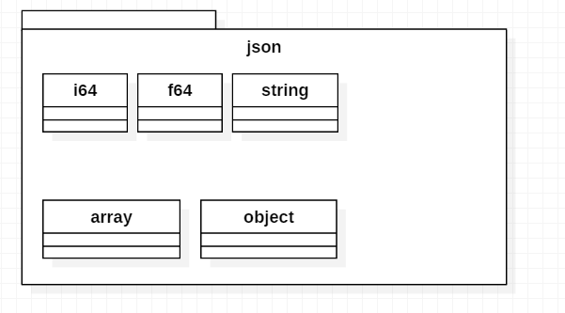
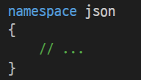
What to do?
C++로 JSON 구현하기
기본 타입
확장 타입
Notes:
무엇을 해야하는가?
이미 많은 라이브러리들이 있습니다만, 예제코드를 겸해서, JSON을 C++로 구현해보기로 했습니다.
간단히 namespace의 구성을 생각해보면 이렇습니다.
특별할 것도 없죠?
그런데 문제가 하나 있습니다.
앞서 배열에서 보셨지만, JavaScript에서, 값은 그냥 값입니다.

Slide 18
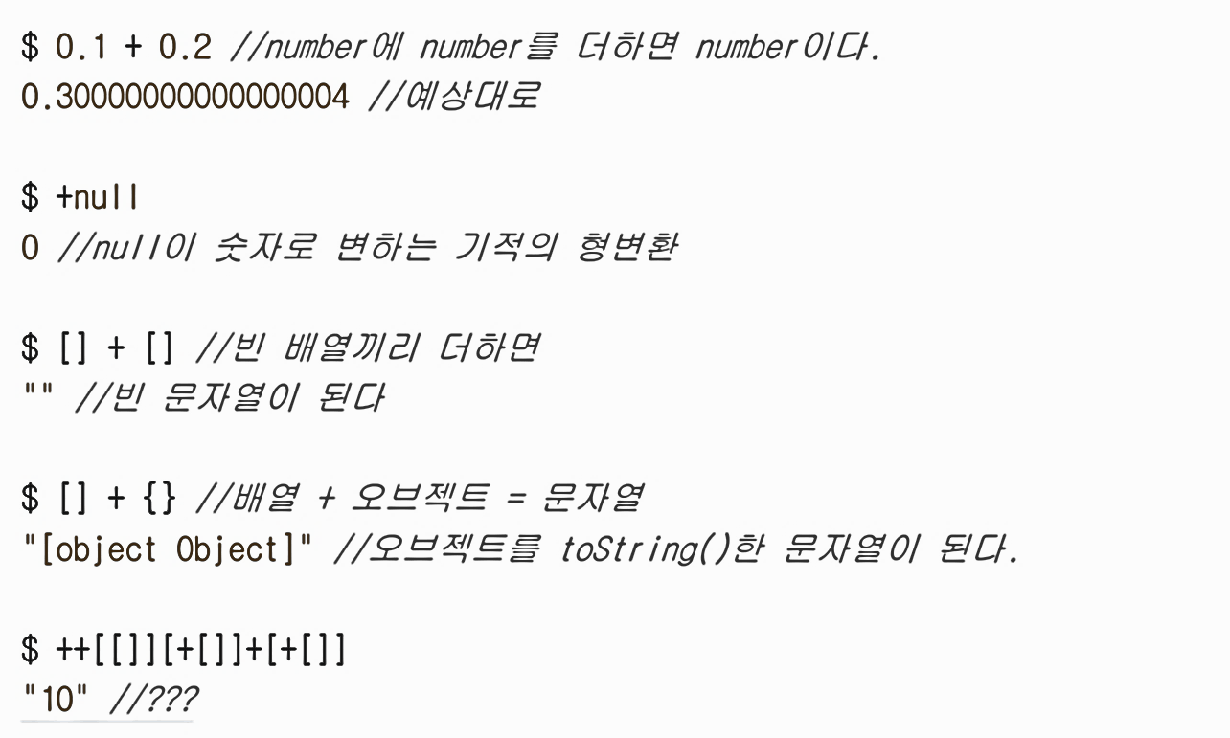
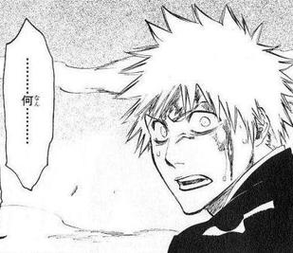
문제 : 모호함(ambiguous)
Run-time에 어떤 값이 결정될 지 모른다.
뭐…라고?
Notes:
작업을 하기 전에 분석을 먼저 해보죠.
막상 코드로 구현할 생각을 하니까, 문제점이 하나 있습니다.
JavaScript에서는 값이 좀 이상하게에 바뀝니다.
분명히 저는 오브젝트를 인자로 전달했는데 어느 순간 문자열로 바뀌어 있기도 합니다.
마치 타입이라는게 존재하지 않는 것 처럼 말이죠.
C++ 사용자들은 특히 타입에 까다롭습니다.
상수성? 복사 가능? 이동가능? Thread Safety?

Slide 19
문제 : 모호함(ambiguous)
C++는 Type System이 엄격한 편...
값이 다르다 == 타입이 다르다
값이 달라진다 == 타입이 달라진다
어떤 Domain에도 대응할 수 있는 타입이 필요하다.
Notes:
Type System이 엄격한 C++에서는 이런 일은 구조적으로 발생할 수가 없죠.
JavaScript에서 말하는 가변적인 값이란,
C++세상에선 이런 이야기입니다.
값이 다르다는 것은 타입이 다르다는 것이고,
값이 달라진다는 것은 타입이 달라진다는 소리가 됩니다.
결국 이 시점에 우리는 어떤 Domain에도 대응할 수 있는 타입이 필요하게 됩니다.

Slide 20
Interface : `value`
- ‘값’이라는 개념을 추상화한 인터페이스 타입의 필요성
- Java, C# 에서 매번 쓰던 것…
요구사항 // ‘값’이라면 무엇을 할 수 있어야 할까? 1. Base Type이 할 수 있는 것들
2. UTF8 문자열로 변환 (JSON)
Notes:
Java와 C#에서는 이런 문제를 쉽게 해결하는 방법이 있죠. Interface입니다.
‘값’이라는 개념을 추상화한 별도의 타입이 필요해지는 것입니다.
좋습니다.
이건 그냥 struct, 또는 class 선언하면 끝이죠.
그런데, 이 인터페이스는 어떤 동작을 지원해야 할까요?
단순히 생각하면 문자열, 숫자, 배열, 오브젝트들이 할 수 있는 것을 그대로 지원해야 할 것 같습니다.
그러면서도 JSON 문자열 표기로 변환도 가능해야 하죠.

Slide 21
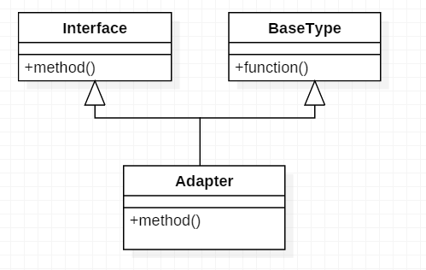
Pattern : Adapter
가장 쉬운 해결방법 : 상속
Base Type에서 상속을 받았기 때문에 이미 있는 코드를 재사용 가능
Notes:
가장 간단한 방법은 상속입니다.

Slide 22
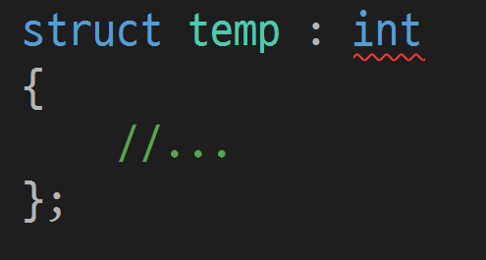
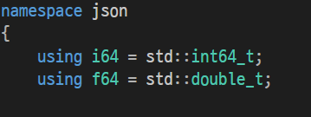
또 다른 문제
상속을 쓸 수 없는 경우
Primitive Type은 상속이 불가능하다!(int, double…)
기본 타입…
잘못된 사용

Slide 23
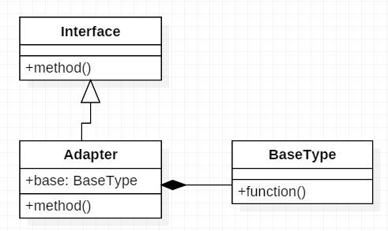
Pattern : Adapter
다른 해결방법 : 내포/사용
Base Type을 멤버로 사용하고, Interface를 구현한다 (번거롭게…)

Slide 24
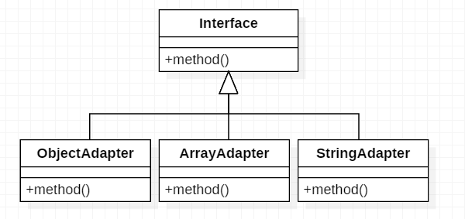
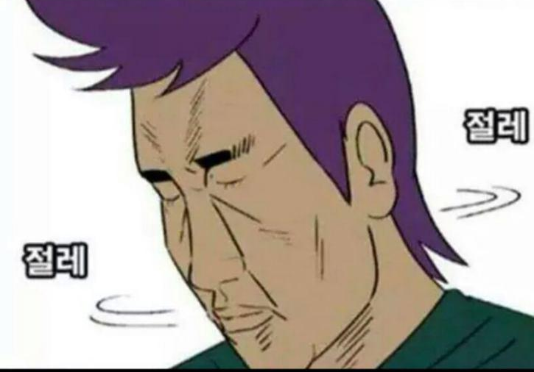
뭐? 구~현? (노동의 시작)
- Code를 얼마나 작성해야…?
- 문서화는?
- 파일/패키징 이슈
Notes:
구현! 이런, 반가운 소리는 아니네요.
Interface를 써서 구조적으로 안전해지는 것은 환영할 만한 일이지만,
그로 인해 일이 늘어납니다.
Virtual 함수들에 대한 제각각 구현
절레절레…

Slide 25
다시, 분석
1. 잠깐, 정말 Base Type처럼 행동할 필요가 있나?
JSON의 목적 : Serialization
`toUtf8()` 만 지원하면, OK!
2. 내가 왜 저걸 다 작성해야 하지?
C++의 최고 무기. Template
Compiler, 너, 저거 만들 수 있지? 만들어.

Slide 26
It’s Code time!
#include <json_base.hpp>
Notes:
이 문제를 앞서 언급한 어댑터 패턴으로
어떻게 해결했는지 확인해보겠습니다.

Slide 27
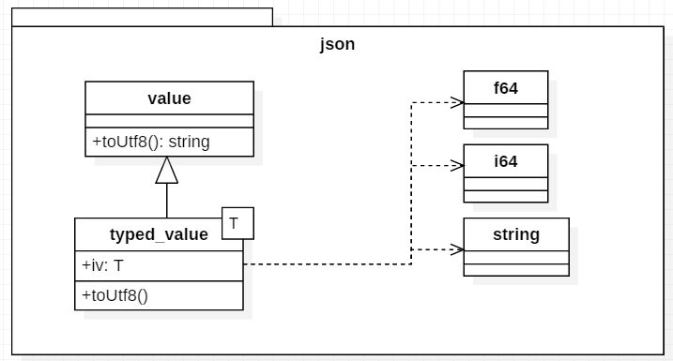
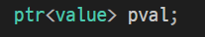
큰 그림
Template + Adapter
이제 값을 다루는 것
포인터를 사용하여,
다형적으로 접근

Slide 28
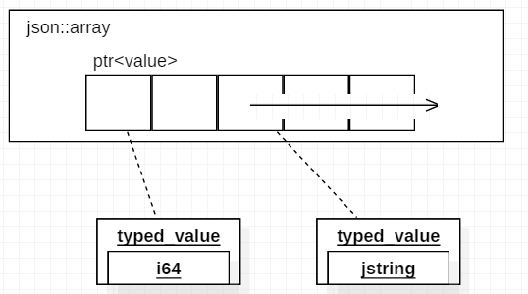
`json::array`
이런 느낌적인 느낌?
배열을 설계해 봅시다!
`ptr<value>`의 다형성
단순한 포인터 배열이면
충분할 것 같은데…
Notes:
배열은 값의 연속
Sequence of value
어? std::vector<>가 있네?
그렇지만 값의 실제 타입은 모른다. – adapter로 해결된 문제.

Slide 29
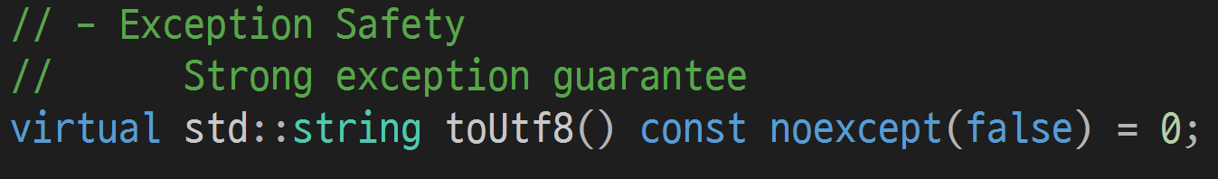
`array::toUtf8()`
이미 앞서 `typed_value<T>`에서 전부 구현했기 때문에…
그냥 for문 돌리면 끝!
하지만 문제가 있었으니…
Notes:
그럼 이 배열의 serialization은 어떻게 하면 될까요?
사실 앞서 typed_value에서 이 문제를 해결해 놓은 상태입니다.
virtual 함수인 toUtf8를, 그냥 for문 돌리면서 호출하기만 하면 되는 것이죠.

Slide 30
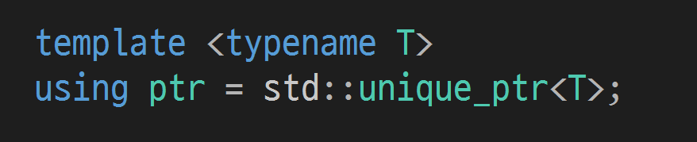
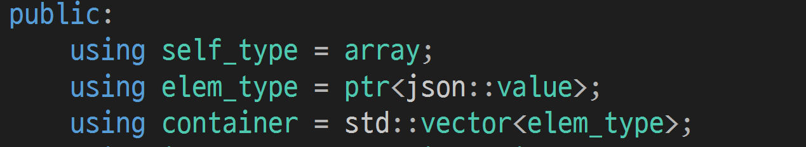
복사가 안돼요!
단순한 배열인데… 복사가 안된다?
해당 memory object에 대한 독점적 소유권
move는 가능하지만 copy는 불가능!
Notes:
배열 복사가 안되었던 이유는 바로 이것이었습니다.
std::unique_ptr<T>는 new 로 할당 받은 memory object에 대한
독점적 소유권을 가지기 때문에, 복사를 제한하기 때문이죠.

Slide 31
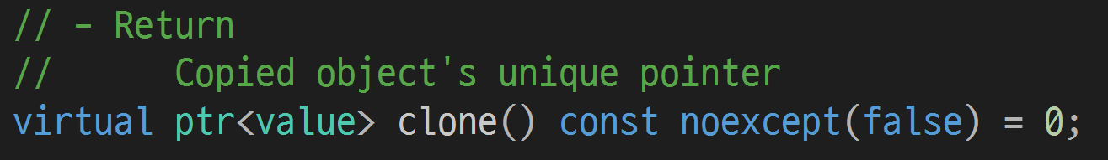
작전 변경!
묵시적 복사가 불가능하다면, 명시적으로 하면 된다!
- `value`의 실제 타입은 알 수 없다. (신경쓰고 싶지도 않다.)
- copy + boxing을 함께 수행해주는 ‘자가복제’함수의 필요성
Notes:
실제로 어떻게 사용하는지 보여주기
typed_value의 clone 방법.
타입 자체의 복사 생성자를 사용해서 복사 시도
2가지 장점
복사 불가능 타입 -> 컴파일 에러

Slide 32
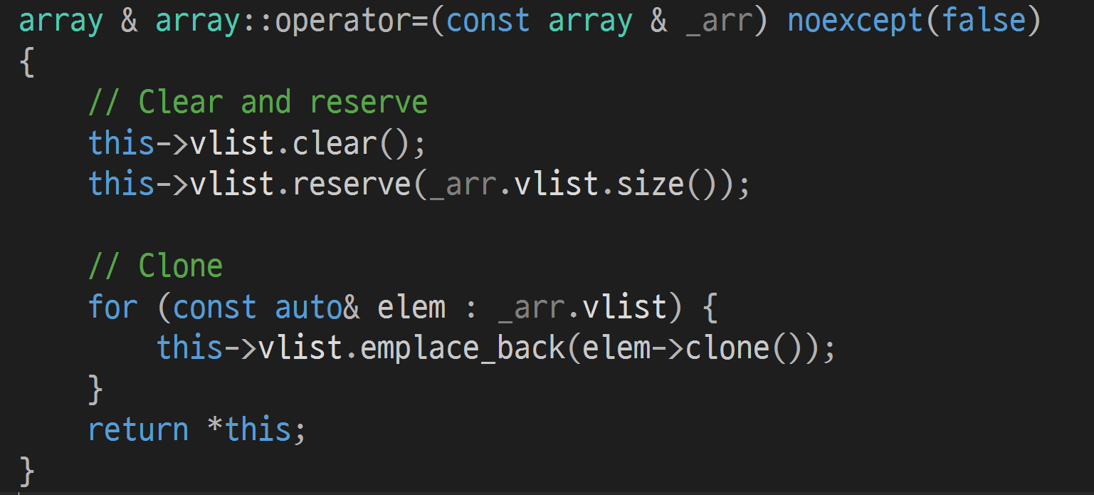
array의 복사
복사 과정은 이렇게 변합니다
Notes:
좋습니다. 이제 복사 문제도 해결했네요.

Slide 33
It’s Code time!
`json::array`

Slide 34
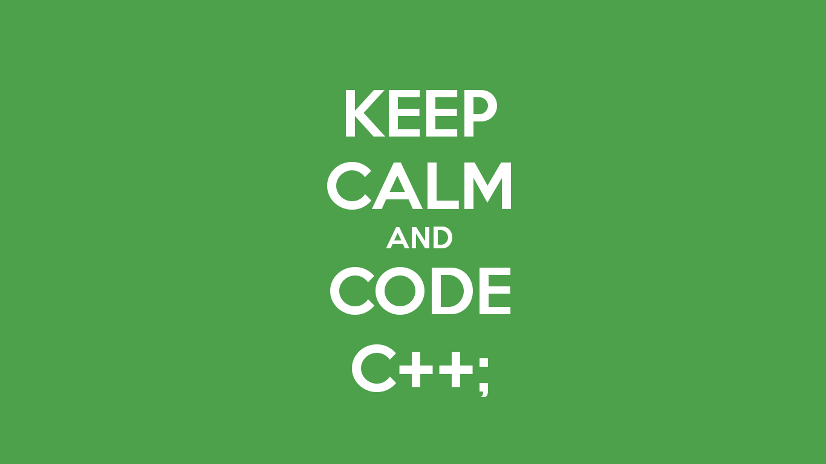
Notes:
잠깐 쉬고 다시 시작하죠!
10~15분

Slide 35
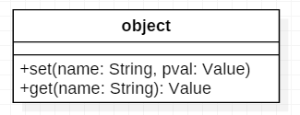
`json::object`
1. Definition
- “Set of property”, 속성 집합
- Property?
- (name , value) pair
ex) “age”: 25
JavaScript의 객체?
코드를 보기 전에…
2. Type Interface
set( name , value );
특정 property의 값을 지정
value = get( name );
특정 property의 값을 획득
Notes:
이제 json의 마지막 타입, object가 남았습니다.
두가지 질문을 먼저 하고 시작하죠.
object는 무슨 연산을 지원해야 하는가?
object는 어떻게 정의되는가?
설명

Slide 36
객체 == 속성 집합?
속성 이름
속성 값
{
“name” : “Park Dong Ha”,
“age” : 25,
“gender” : “남”
“keywords” : [ “긴 머리”, “안경”, “C++” ],
“job” : {}
}
Notes:
JavaScript에서 객체 란, 속성들의 집합일 뿐입니다.
속성은 속성 이름과 속성 값으로 구성되죠
따라서 저희가 object 타입을 만든다면, 이름과 값을 묶어서 관리해야 합니다.
결국 이 둘을 묶어주는 별도의 타입이 필요하겠다는 생각을 할 수 있을 겁니다.
하지만 그런 타입이 있다면 object 바깥에 노출을 최소화 해야 하겠죠.

Slide 37
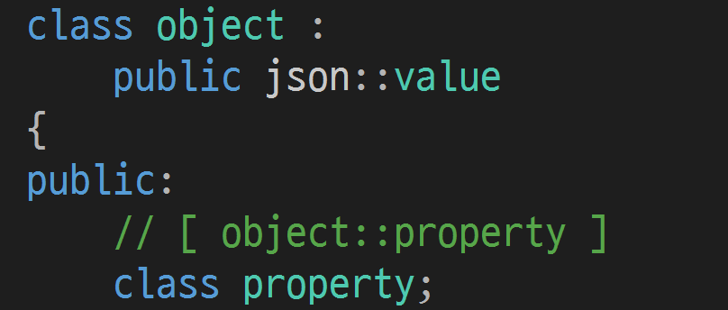
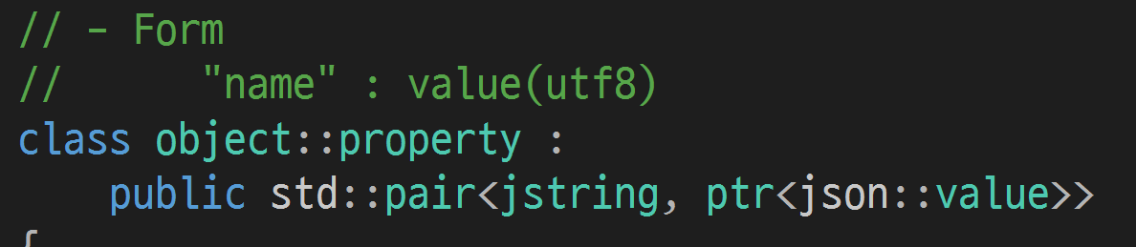
`object::property`
object 타입 내의 ‘속성’을 표현한 타입.
object 바깥에서의 사용을 노출을 최소화.
내부 클래스로 설계
std::pair<> 응용
Notes:
std::pair – 표준 라이브러리를 사용한 간단한 구현방법
Property의 제약조건
이름은 빈 문자열이면 안된다.
처음 생성할 때 값을 명시해야 한다
ptr<value>는 Responsibility Leak을 방지해준다

Slide 38
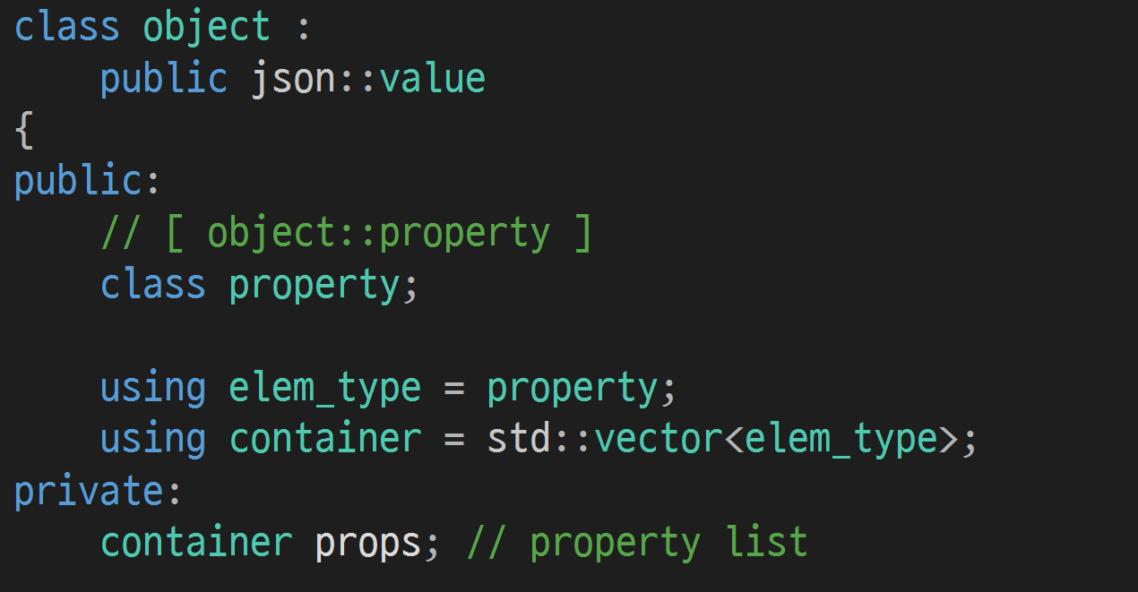
`json::object`
속성 자체에 대한 관리를 `property`에게 위임.
필요한 것은 Container뿐!
Notes:
속성 자체에 대한 관리를 property 클래스에게 위임했기 때문에.
이제 object를 정의하는 방법은 무척 간단하게 해결됩니다.
그냥 property 타입을 담는 컨테이너가 하나 있으면 되죠.
지금이야 그냥 vector를 사용했지만,
프로그래머가 직접 최적의 형태로 customizing 하는게 가능할 겁니다.
문자열 변환도 그냥 for문 한번 돌리는 것으로 끝낼 수 있죠.
(코드 타임)

Slide 39
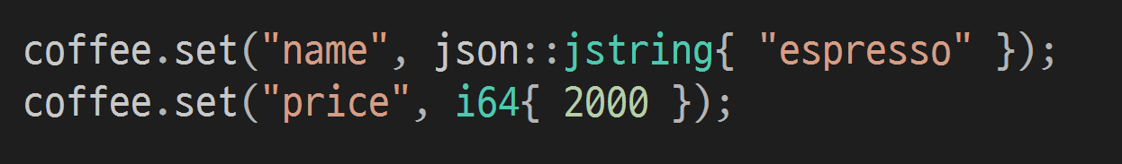
Type interface
set( name , value );
특정 property의 값을 지정
value = get( name );
특정 property의 값을 획득…?
잠깐, 실제 타입이 무엇인지 어떻게 알고?
Notes:
이제 json::object의 타입 인터페이스에 대해서 얘기하고 코드로 넘어가죠.
set. get이 전부입니다. 이것저것 더 있겠지만 거추장스러우면 안되니까요.

Slide 40
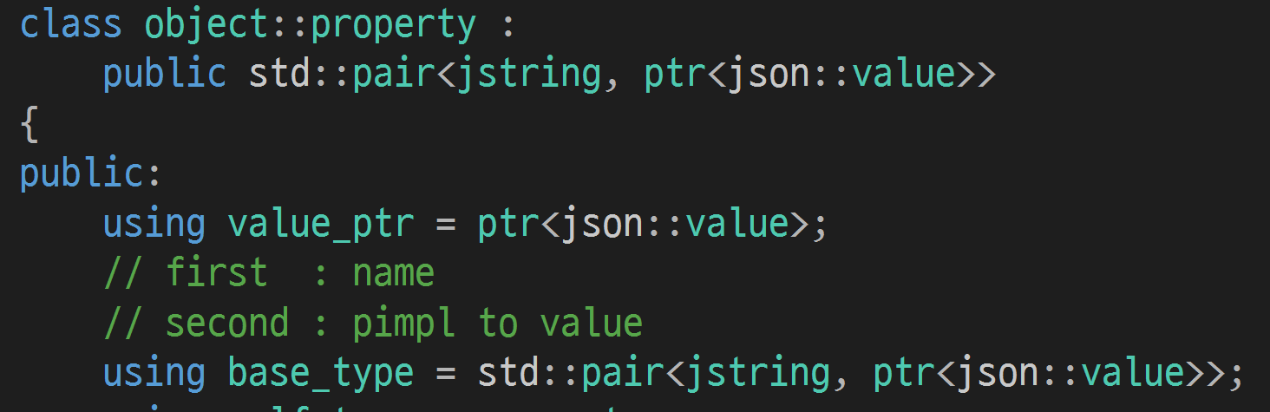
이런…
`property`에게 위임 했는데…
실제 타입에 대한 정보를 얻어올 방법이 없다! 타입을 모르니 값을 반환하는 것도 불가능!
해결책 : 공변성(co-variance)
Notes:
이 문제를 어떻게 해결할 수 있을까요?
바로 공변성, covariance 을 써서 해결할 수 있습니다.
코드로 한번 보시죠!

Slide 41
It’s Code time!
`json::object`

Slide 42
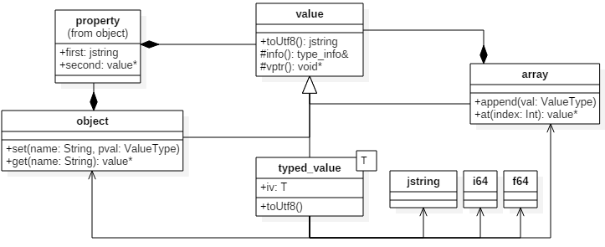
`namespace json`
Notes:
좀 오래 걸렸네요. 하지만 결국 json::object를 만드는 데 성공했습니다!
급하게 만든 코드라 convention이나 주석 정리를 많이 못했는데,
오늘 adapter, bridge 패턴을 전달하는 예시로는 그래도 쓸 만한 수준인 것 같네요. 다행입니다.
네임 스페이스의 구성을 한 눈에 보면 이렇습니다.

Slide 43
Adapter Pattern
프로그래머가 원하는 형태로 Type interface 변경
What?
값으로 뭉뚱그려진 제각기 다른 ‘타입’들
Why?
타입이 다르면 일관적인 코드를 만들 수 없다.
(프로그래머 부담)
How?
약간의 Overhead를 주고, Interface Type을 만들어 사용
Notes:
이제 패턴에 대해서 정리해보죠.

Slide 44
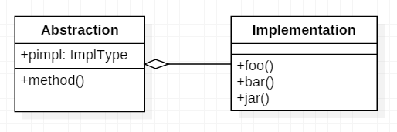
Bridge Pattern
동작을 다른
Type, Object에게
위임한다.
What?
노출 타입(`object`)에 변경을 최소화 하고 싶다
Why?
타입이 바뀌면 다른 코드도 바꿔야 할 수 있다
How?
다른 타입에게 위임 (`property`)

Slide 45
Summary : Adapter/Bridge
타입 명세와 구현의 분리
Interface
Implementation
나, 이렇게 쓰고 싶어
내부 동작은 이렇게…

Slide 46
#include <Prototype>
원형(prototype)? 그게 왜 필요하죠?
Notes:
프로토타입 패턴, 전 이거 제대로 써본 적이 없습니다.
필요하면 만들어 쓰면 되지… 라는 관점으로 접근하기 때문인데요,
어떻게 보면 당연히 필요한 경우가 오기도 합니다.

Slide 47
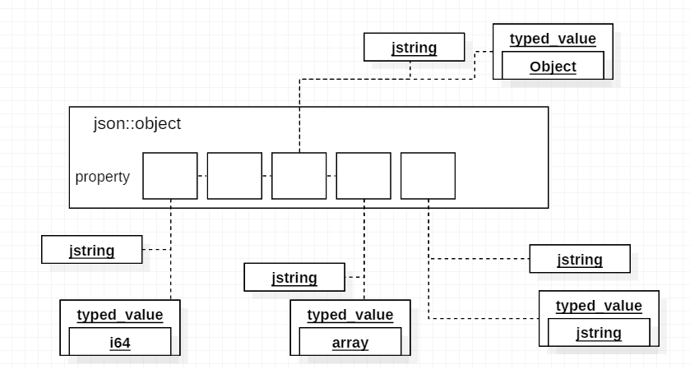
비효율적인 메모리 배치
코드의 문제점
- 메모리 지역성
- 캐시 적중률 저하
- 공간 낭비
- 빈번한 Boxing
- 메모리 파편화
- 쓰기 귀찮음
Notes:
좀 전의 제 코드. 굉장히 비효율 적인 코드입니다.
메모리 상태를 그림으로 표현해보면 대략 이렇습니다.
이런 상태에서는 별로 이상적이지 않죠.
최적화 패턴 들에서 아마 이런 문제를 논의하게 될 겁니다.
여기서는 문제점만 짚어보고 가죠.
(읽기), 그리고, 쓰기 귀찮게 되어있습니다.

Slide 48
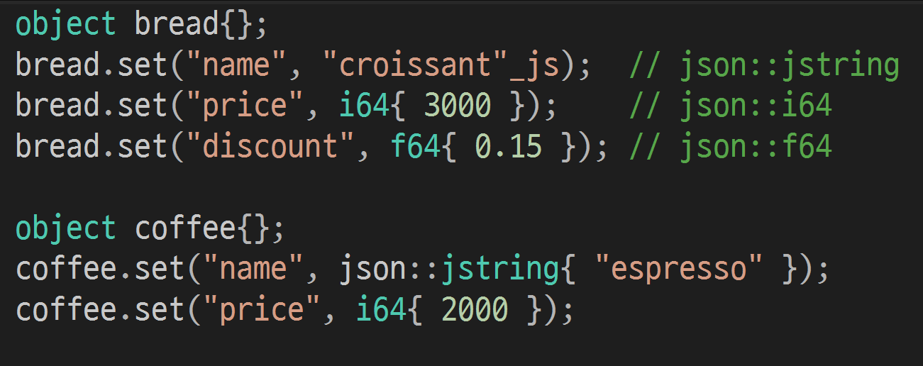
쓰.기.귀.찮.음.
행위(function call)의 반복 + 데이터(data)의 중복
효율도 좋지 않고…
Notes:
아니, 대체 왜 처음부터 끝까지 set, set, set, set 해줘야 하죠?
좀 전에 본 것처럼, 효율적이지도 않을 객체 생성과 관리를 계속한다는 것은
그리 현명한 방법은 아닙니다.

Slide 49
문제 : 반복/중복
무엇이 문제인가?
- 빈번한 Boxing 처리
- 생성과정이 깔끔하지 않다
왜 문제가 되는가?
- 메모리 파편화(Fragmentation)
- 코드 길이, 시간
파편화 누적 -> 메모리 할당시간 증가
Notes:
행위의 반복
데이터의 중복
무엇보다, 모든 Set은 기본적으로 Boxing을 합니다. 사실, 다형성과 리소스에 대한 안전성을 위해선 당연한 것이죠
하지만 이런 특성때문에 같은 속성을 여러 인스턴스에 반복적으로 저장해야만 합니다.

Slide 50
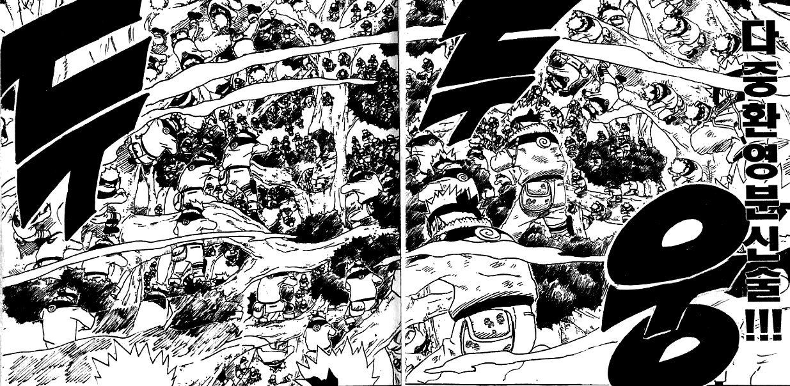
지나친 반복…
Notes:
인스턴스를 이렇게 많이 만들어야 한다면 어떨까요?
메모리와 씨름하는 것은 모든 프로그램들에게 해당하는 이야기라서,
대부분의 언어들은 기본적인 해결방법을 제공하고 있습니다.

Slide 51
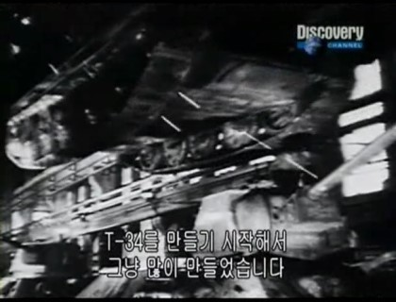
Why에서 How로…
결국,
같은 object라면…?
해답 : 레퍼런스
Notes:
그냥 많이 만드는 것이죠….
아니,
바로 레퍼런스 하는 것이죠.
그리고 원본을 하나 두는 것입니다.

Slide 52


Shared & Private
참조
공유 데이터 prototype instance
개별 데이터 normal instance
Notes:
우리가 해결하려던 문제는 논리적으로 동일한 값을 가진 데이터의 반복성이,
구조적 문제로 인해 메모리 부정적인 영향을 준다는 것이었습니다.
하지만 잘 만들어진 인스턴스 하나를 만들고,
다수의 객체가 이를 공유하도록 한다면 ,
즉, 공유 데이터와 개별 데이터를 분리한다면,
이런 문제는 생각보다 쉽게 해결될 수 있습니다.
GC가 있는 언어라면 오히려 성능을 향상시키는 결과를 가져올 수도 있죠.

Slide 53
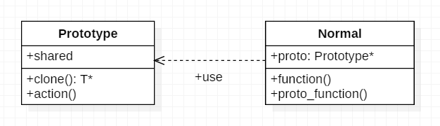
Prototype Pattern
잘 만든 Instance를
공유하여 부담을 줄인다
이미 만든 Instance를 복제하여 재생성한다
What?
Type의 구조적인 문제 (생성과 관리의 어려움)
Why?
Type Code를 바꾸는 것은 파급력이 커서 부담된다.
How?
간단한 Reference를 사용한 Sharing처리

Slide 54
#include <Composite>
다형성 + 조직성

Slide 55
RTS를 하다 보면…
유닛 공격 == 부대 공격
부대 공격의 좋은(?) 예시
https://www.youtube.com/watch?v=e62JsNaiZ_8
(3:45)

Slide 56
What / Why
What
Group Entity를 Unit Entity처럼 쓰고 싶다!
ex) Folder → File
Why
그게 편리하고 자연스러우니까!
Hierarchy의 편리함
Group
Unit
Unit
Unit
Unit

Slide 57
It’s Code time!
#include <nana>

Slide 58
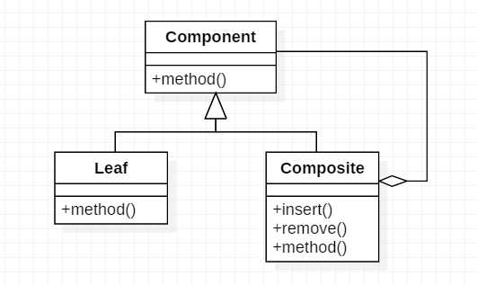
Composite Pattern
계층구조를 사용한
개체 관리
Instance Hierarchy
What?
한번에 다수의 Entity(Leaf)들을 Control
Why?
간략한 코드, 논리적/직관적 이해가 쉬움
How?
Group Type(Composite)을 만들어서 묶음 관리

Slide 59
Known issues
1. 결국 실제로 작업을 수행하는 개별 Unit들
- for문 돌려야 하는 건 마찬가지
- Group Instance로 인한 Overhead
2. 접근방법
- Group을 통해서 관리하기만?
- 개별 Unit들에 직접 접근해야 하는 경우는?

Slide 60
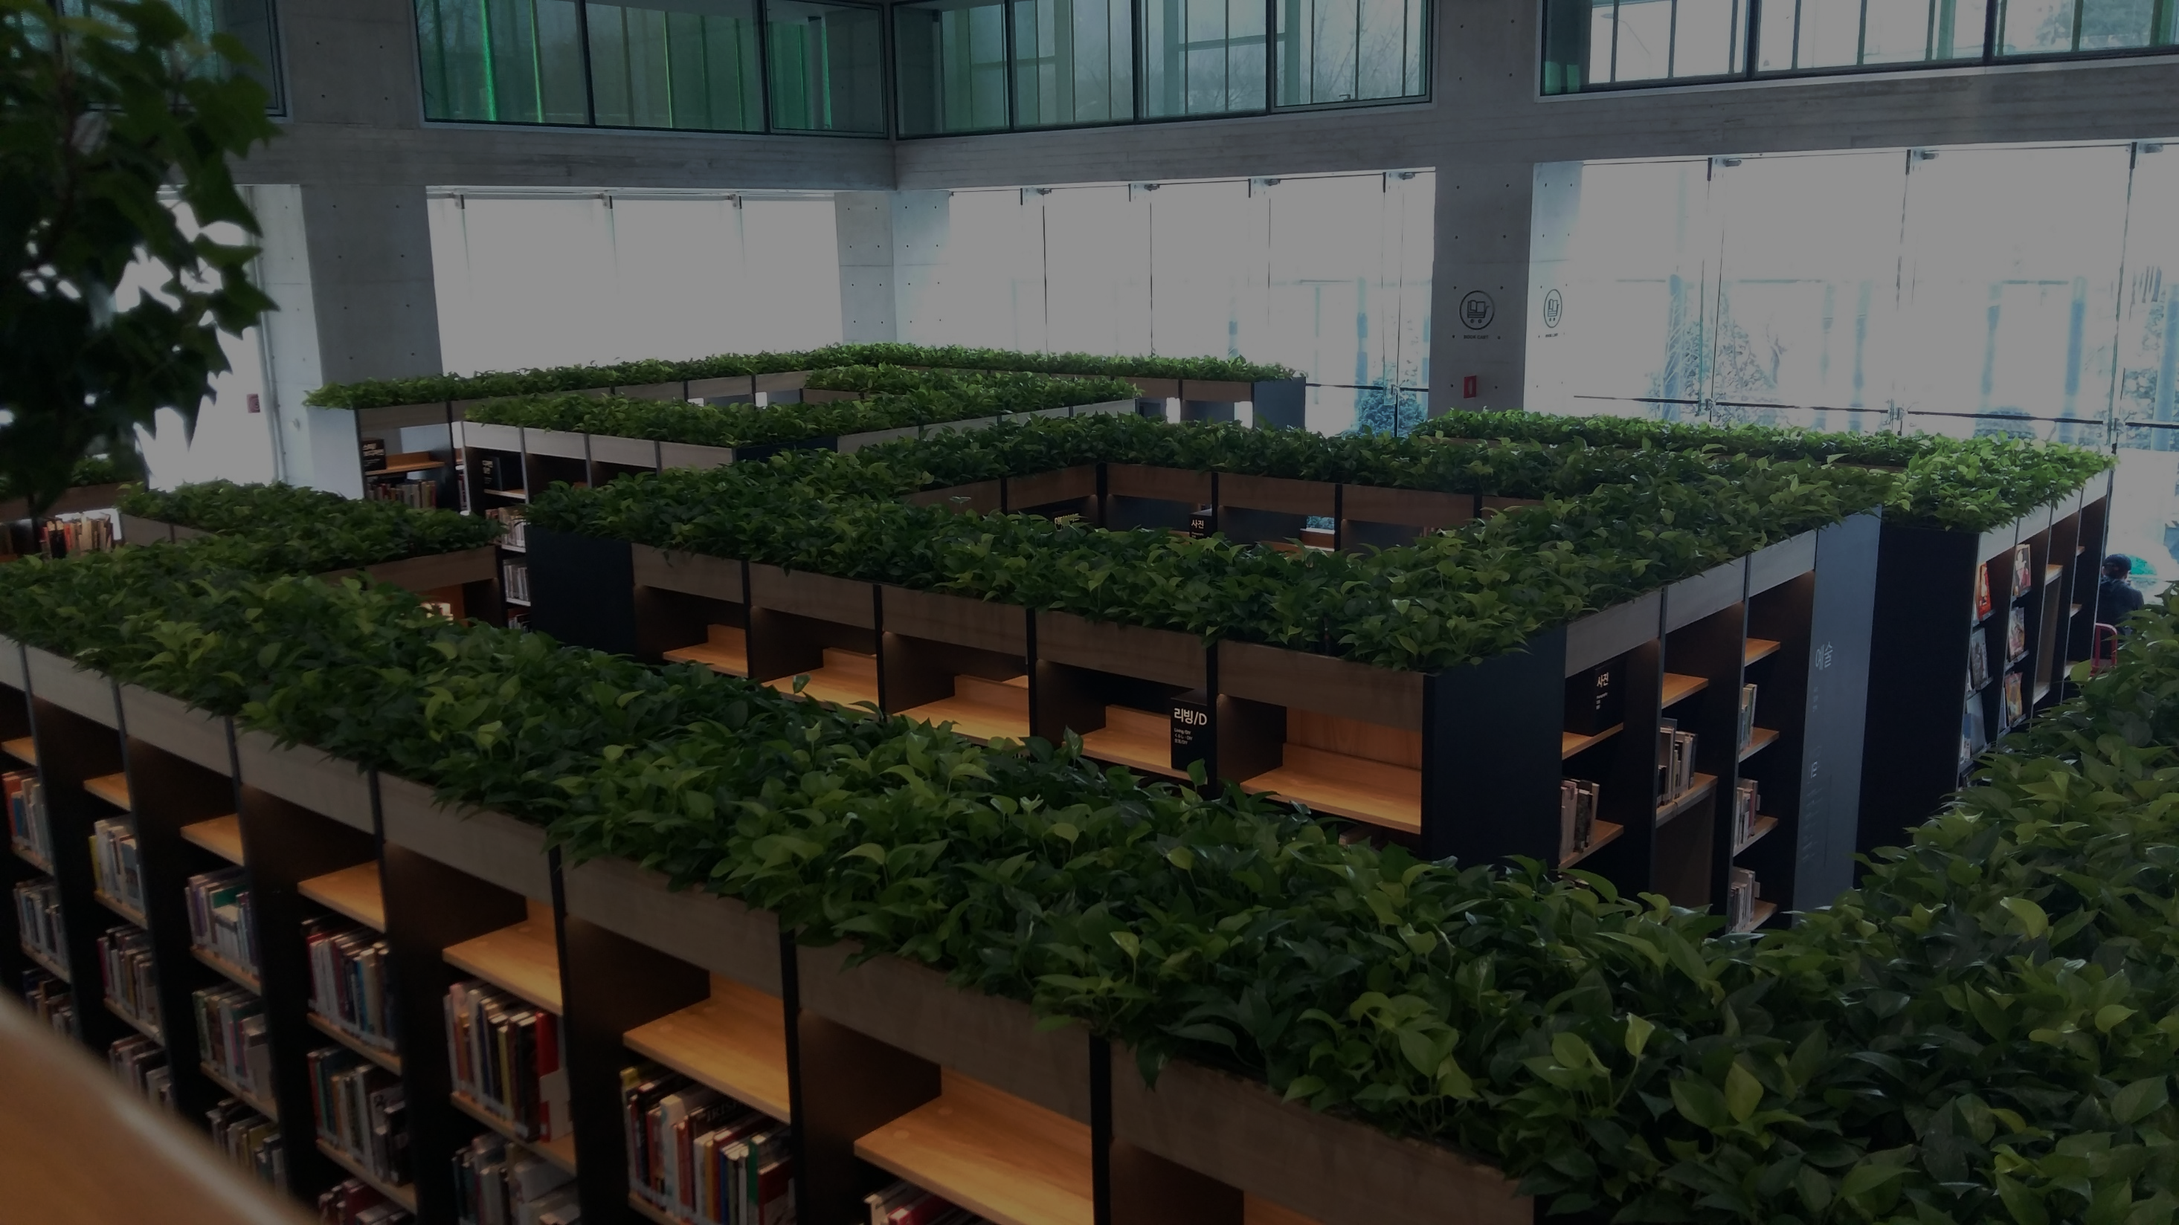

감사합니다!

